Slide 1
Práctica 4 : Problema del Viajante de Comercio
REALIZADO POR
Miguel Ángel Campos Cubillas
Alejandro Pinel Martínez
Guillermo Palomino Sánchez
Pablo Lombardero Ros
Nikita Stetskiy

Slide 2
Problema : Viajante de Comercio
01
Obtener una solución ÓPTIMA para el problema,
02
Para conseguirlo se deben utilizar métodos más potentes y costoso, como algoritmos VUELTA ATRÁS, RAMIFICACIÓN y PODA.,
03
El uso de dichas herramientas permite explorar el espacio de posibles soluciones de una manera más EXHAUSTIVA..

Slide 3
Objetivos
El objetivo de esta práctica se basa en conseguir diseñar un programa que utilice la técnica de ramificación y acotación para resolver el problema del viajante de comercio en las condiciones descritas en la descripción del problema, empleando la función de acotación comentada.

Slide 4
Algoritmo
Se calcula una primera cota global utilizando un algoritmo greedy
Se van tomando los nodos por su estimación del coste, de una cola con prioridad
Si el nodo escogido es factible:
Se calculan los posibles sucesores del nodo, se calcula su coste y se comprueba si es factible
Si el sucesor es factible, se introduce en la cola.
Se repite desde el paso 3 mientras haya nodos factibles en la cola

Slide 5
Elementos del Algoritmo
-Solución Parcial: mejorNodo (en concreto, el vector ruta que lleva dentro).
-Función de Poda: El coste del nodo actual mas el coste restante es mayor que el coste de la solución parcial.
-Restricciones Explícitas: La solución es una permutación de las etiquetas de las ciudades.
-Restricciones Implícitas: La suma del coste de las aristas de la solución debe ser mínimo con respecto al resto de soluciones.

Slide 6
Factibilidad
Se toma como base el coste del camino ya tomado
Del resto de nodos, se estima el mínimo coste de entrada y salida al nodo y se suma dicho coste a la cota local
Se comprueba si la cota local supera la cota global, en caso de hacerlo el camino tomado no es factible y se desecha

Slide 7
Ejemplo factibilidad N=4
CIUDADES
0 1 3 2
1 0 1 5
3 1 0 4
2 5 4 0
El nodo escogido tiene seleccionados la ciudad 0 y la 2:
0 -- 2 -- ? -- ? -- 0
Cota local = (0-2 = 3)
Hemos de pasar por 1 y 3. Estimamos:
0 -- 2 -- 1 -- 3 -- 0
Cota local = (0-2 = 3) + (min(2) = 1)/2 + (min(1) = 1)/2 + (min2(1) = 2)/2 + (min(3) = 2)/2 + (min2(3) = 4)/2 + (min(0) = 1)/2
Cota local = 3 + 0.5 + 0.5 + 1 + 1 + 2 + 0.5 = 9.5
Mínimos costes:
1 1 1 2
2 1 3 4
(almacenamos los 2 costes más pequeños de cada nodo)

Slide 8
Datos obtenidos para distintos conjuntos de ciudades. (tabla)
 | ulysses8 | ulysses12 | ulysses16
Coste | 36 | 68 | 71
Tiempo utilizado en calcular la ruta | 0.001039 seg | 0.178478 seg | 123.63 seg
Número máximo de nodos almacenados | 120 | 61432 | 46806712
Número de nodos explorados | 463 | 165750 | 78062433
Número de podas realizadas | 491 | 195440 | 128276185

Slide 9
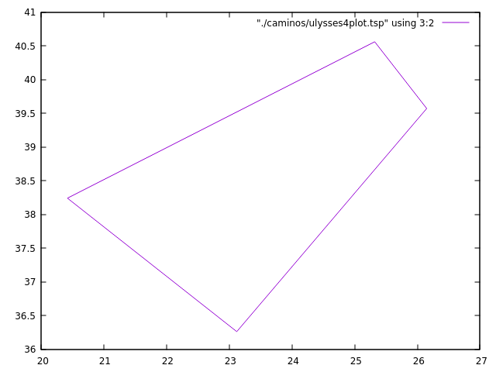
Gráficos de las rutas obtenidas.

Slide 10
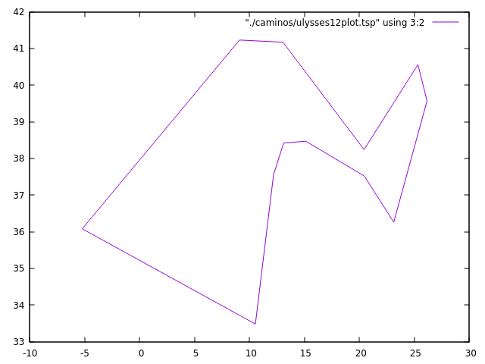
Gráficos de las rutas obtenidas.

Slide 11
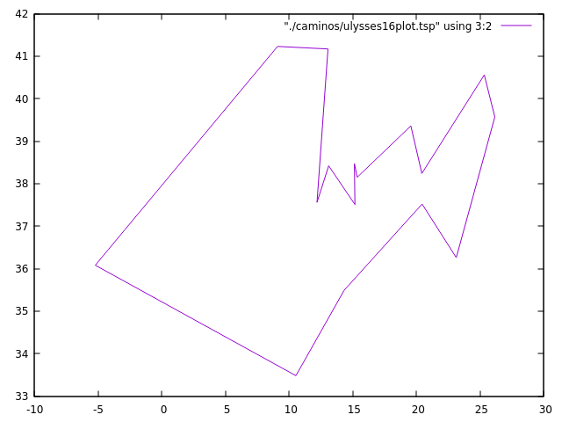
Gráficos de las rutas obtenidas.

Slide 12
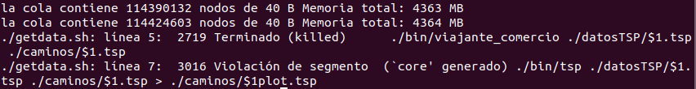
Ulysses 18
Al aumentar el número de ciudades más allá de 16, el algoritmo almacena demasiados nodos en la cola de prioridad, llegando a llenar la memoria y dando un error.

Slide 13
Conclusión
¿Vale la pena el resultado óptimo a pesar de la pérdida de rendimiento?
Depende del problema una solución subóptima Greedy puede ser mejor
Influencia de la memoria en los algoritmos pesados
Quedarse sin memoria es un riesgo posible

